Slide 1


Vista iniziale
Gorico Azienda Amedeo Poli
Alacritas
User Profile
User Dashboard
Processi
Dashboard
Workflow
Presidi
Rischi
Segnalazioni
Questionari
Checklist
Modulistica
Modelli di test
Sondaggi
Configurazioni >

Slide 2






Vista principale
Gorico Azienda Amedeo Poli
Alacritas
Table
Processi
Workflow
__Filtro__
Presidi
☑Column1
Rischi
☐Column 2
☑Column 3
Segnalazioni
Modelli di test >
Sondaggi >
Generico
Configurazioni >
Questionari
Checklist
Modulistica

Slide 3
Table
Column 1 | Column 2 | …
Select
Notes:
Ogni riga è selezionabile e dà accesso al singolo record.
Una tabella espone TUTTI i record a cui l’utente è abilitato e relativi alla voce selezionata sul menu di sx (previo eventuale filtro attivo).

Slide 4



Generic record (record detail)
Gorico Azienda Amedeo Poli
Alacritas
Processi
Workflow
< Indietro
|< < Record x di y > >|
Presidi
Record Form
Rischi
Segnalazioni
Modelli di test >
Sondaggi >
Configurazioni >
Links alle tabelle di record collegate
Tab con vista tabelle collegate

Slide 5
Generic record (record detail/ element)
Nel record sarebbe anche necessario aggiungere un menù a tendina con una serie di comandi (il cui effetto non è altro che eseguire query di aggiornamento/ inserimento). Tali comandi variano da un business object all’altro (da una tabella all’altra).

Slide 6
Record particolari (PRIMO CASO): modelli di test e relativi sotto-record

Slide 7
Record particolare (modelli di test)
La sezione «Record Form» di cui alla slide precedente differisce dalle classiche poiché i campi mostrati sono legati a due tabelle (invece che 1) modelli_test e modelli_test_vr.

Slide 8
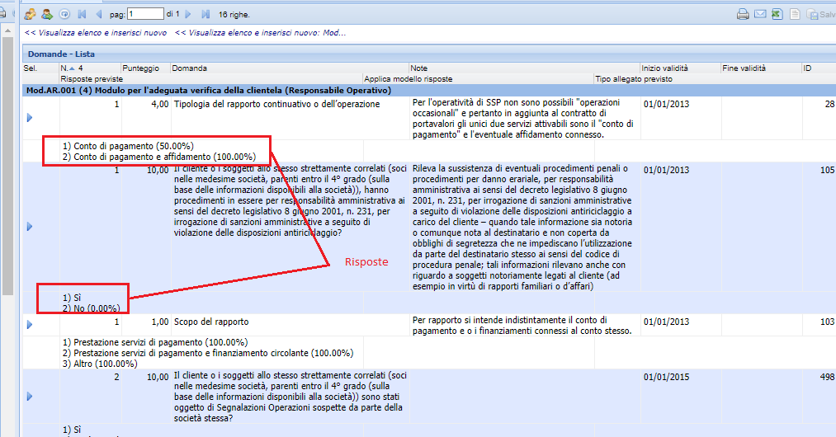
Record particolare (modelli di test)
Una delle tabelle sottostanti (domande) non visualizza, analogamente alle tabelle collegate, il classico inserimento di soli record a mo’ di lista(le domande del modello di test). Ciascuna riga (domanda) deve anche mostrare le risposte previste (tabella «risposte_previste») a associate a ciascuna domanda (vedi immagine sotto). Il set di risposte è selezionabile da un menù a tendina o diversamente se si vuole inserire risposte più dettagliate è necessario andare ne dettaglio della domanda (vedi slide successiva).

Slide 9
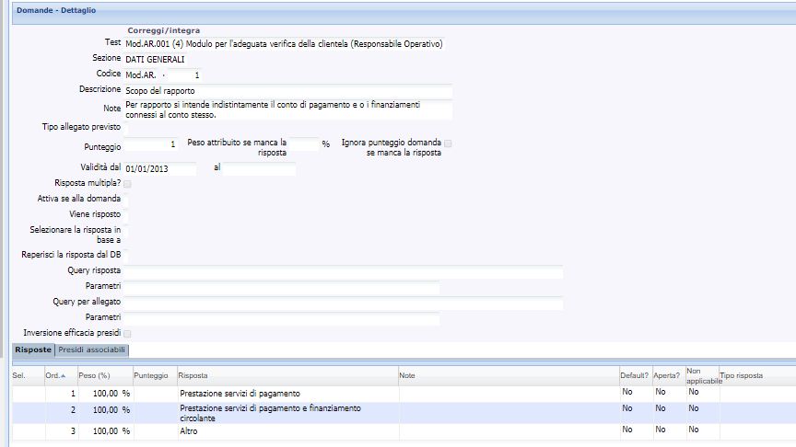
Record di dettaglio della domanda
Nel record di dettaglio della domanda è possibile inserire molti dettagli sulla domanda stessa tra cui set di risposte non standard.

Slide 10
Record particolari (SECONDO CASO): SONDAGGI E RELATIVE RISPOSTE

Slide 11
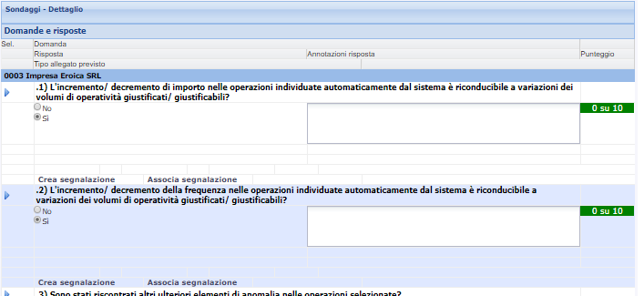
Record particolare (risposte ai sondaggi)
Le risposte ai sondaggi (tabella «risposte») sono alimentate tramite un radio botton tramite il quale selezionare tutte tra tutte le risposte previste a quella domanda (tabella «Risposte_previste»). E’ necessario anche che la rispostasi colori sulla base della correttezza o meno della risposta (definita in altra tabella di configurazione).

Slide 12
Record particolare (sondaggi, somministrazioni e modelli test)
La modificabilità/ visualizzabilità dei singoli record è una funzione:
Nel caso dei sondaggi la visualizzabilità è legata a:
Ufficio di appartenenza dell’utente (per poter modificare il sondaggio l’utente deve o a) appartenere all’ufficio proprietario del sondaggio oppure b) l’ufficio al quale appartiene il cliente deve essere un ufficio supervisore dei sondaggi (c’è un flag apposta)).
Stato del sondaggio (aperto/ chiuso).
Nel caso dei modelli di test la visualizzabilità è legata a:
Ufficio di appartenenza dell’utente (per poter modificare il modello di test l’utente deve o a) appartenere all’ufficio proprietario del modello di test oppure b) l’ufficio al quale appartiene il cliente deve essere un ufficio supervisore dei modelli di test (c’è un flag apposta)).
Stato dei sondaggi (aperto/ chiuso) collegati a quella versione del modello di test.

